Slide 1
«От пера до компьютера»

Slide 2
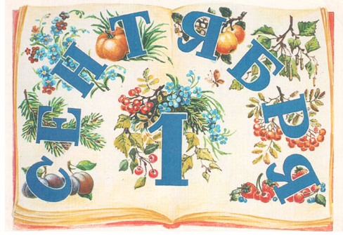

Slide 3
Является государственным праздником с 1984 года

Slide 4
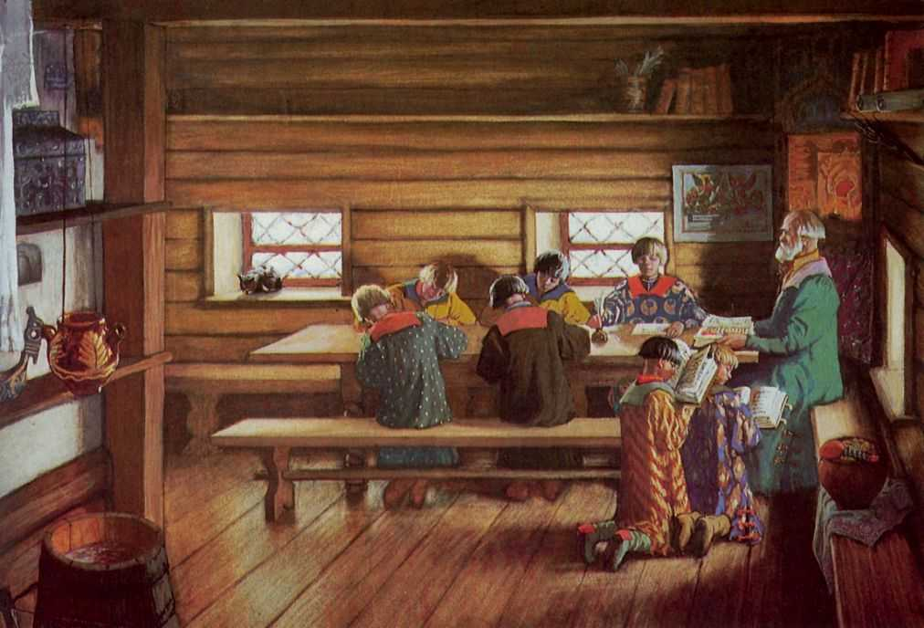
«Земская школа в Московской Руси»

Slide 5
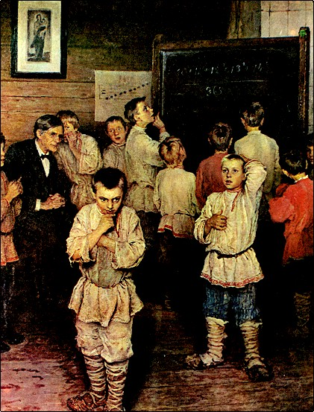
«Устный счёт»

Slide 6
Что такое образование?

Slide 7
Образование – это передача знаний, опыта и ценностей человеческого общества каждому отдельному индивиду.

Slide 8
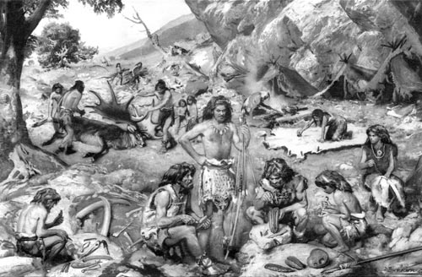
Первобытное общество

Slide 9
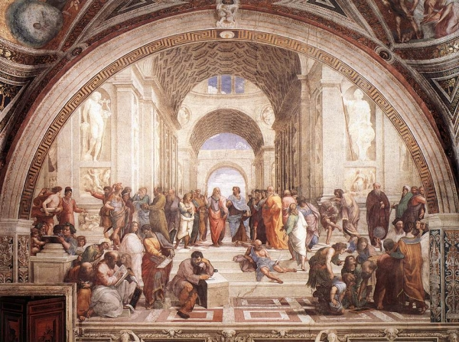
Древняя Греция

Slide 10
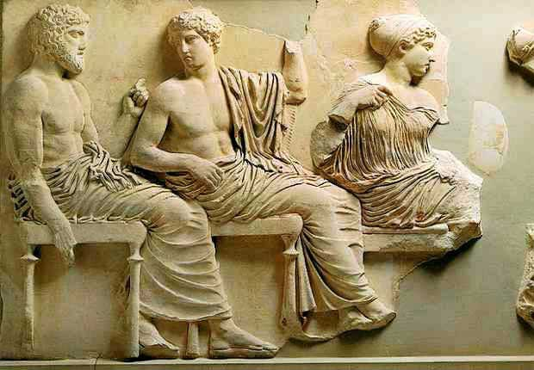
Древний Рим

Slide 11
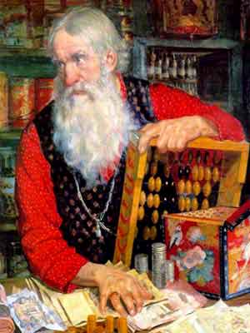
Торговец обучает подростка

Slide 12
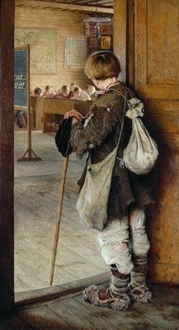
Обучение бедных крестьянских детей

Slide 13
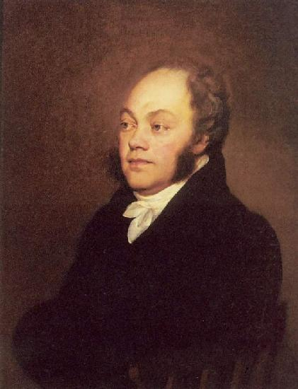
Боярин Ртищев

Slide 14
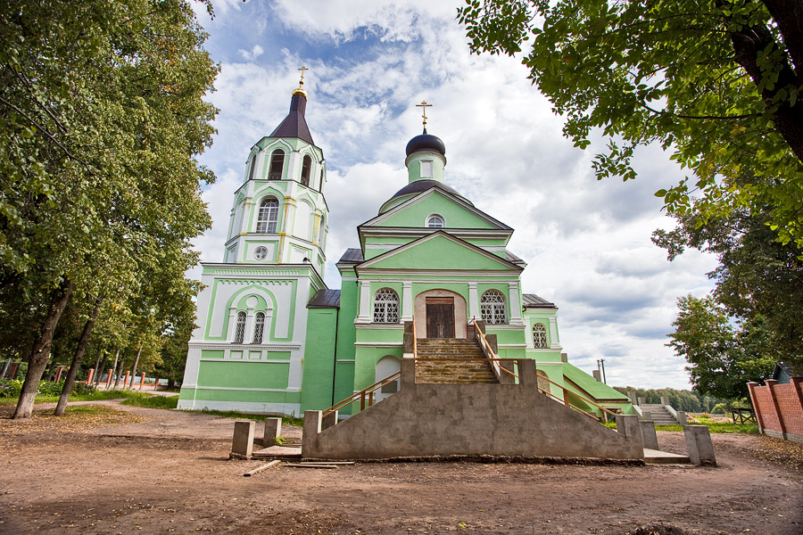
Андреевский монастырь

Slide 15
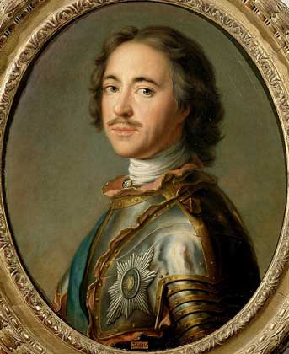
Пётр Первый

Slide 16
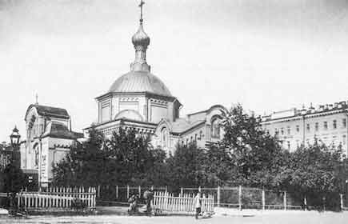
Пушкарская школа

Slide 17
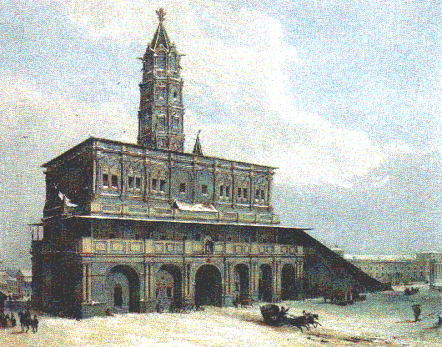
Школа математических и навигационных наук

Slide 18
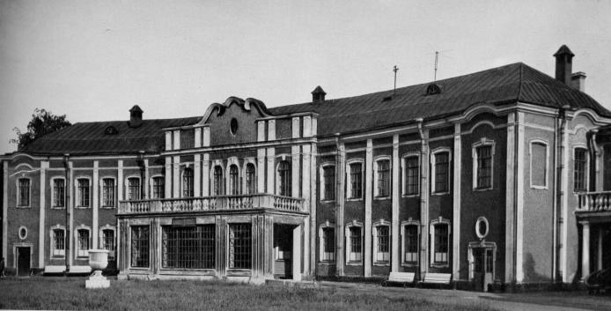
Медицинская школа

Slide 19
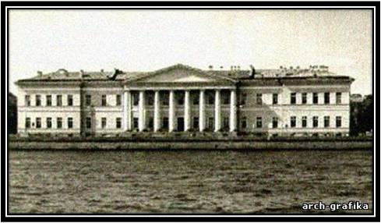
Академия наук

Slide 20
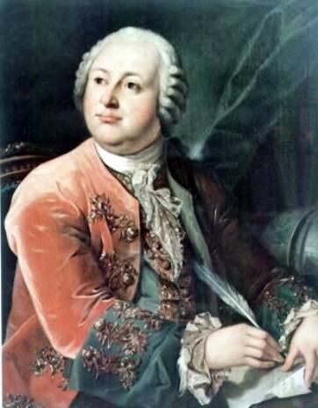
Михаил Васильевич Ломоносов

Slide 21
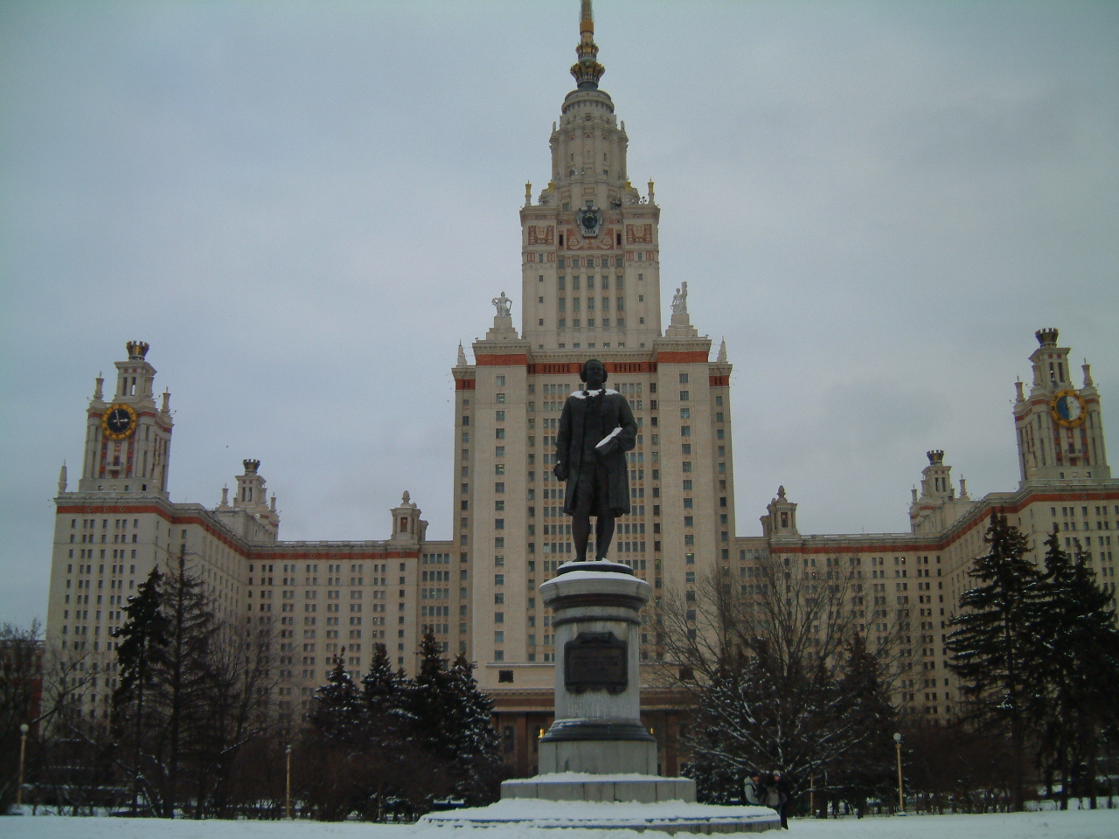
Московский университет

Slide 22
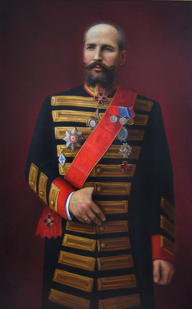
Столыпин П.А.

Slide 23
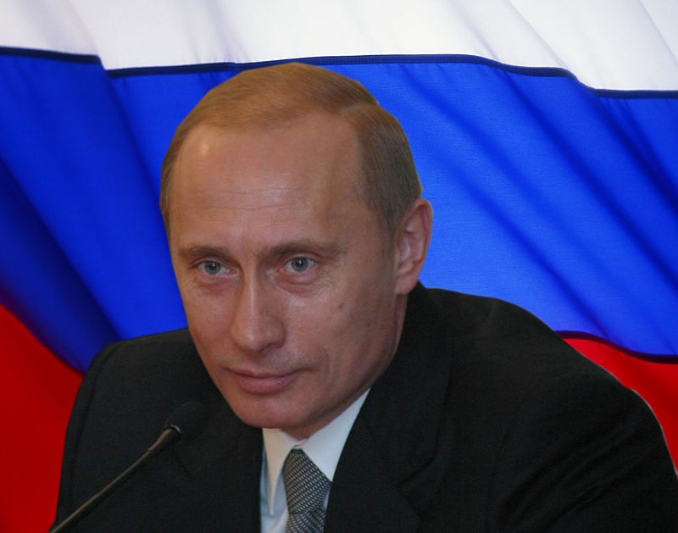
Путин В.В.
Старт четырёх проектов

Slide 24
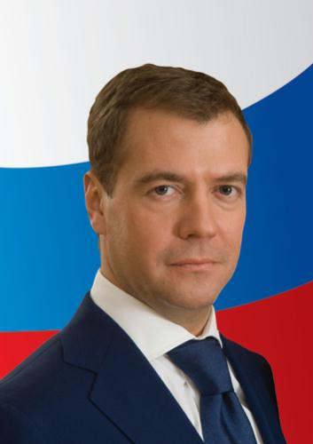
Президент России – Медведев Д.А.
«Наша новая школа»

Slide 25
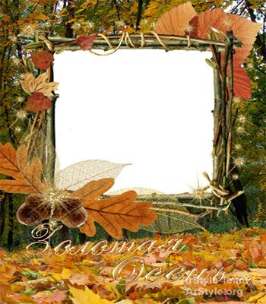
В добрый путь!

